Slide 1

消息推送技术总结

Slide 2
目录
概念
实现方式
JMS规范
JMS相关产品
初步想法

Slide 3
概念
拉
推
Client
Request
Server
Response
Server
push
Client

Slide 4
目录
概念
实现方式
JMS规范
JMS相关产品
初步想法

Slide 5

消息推送的实现方式
C/S
  Socket
B/S
  轮询（polling）
    Pros：简单
    Cons：体验差、压力大、实时性不足
  长轮询（long-polling）
    Pros：实时性好、性能好
    Cons：服务器需管理连接、长期占用连接、需不断建立连接
  流（streaming）
    Pros：实时性好、性能好、只需建立一次连接
    Cons：服务器需管理连接、长期占用连接

Slide 6
消息推送的实现方式
B/S
  Flash XMLSocket
    Pros：实时性好、性能好
    Cons：需flash支持、无法穿透防火墙
  WebSocket(html5)
    Pros：实时性好、性能好（最好的方式）
    Cons：目前html5还没定版、很多浏览器并未支持

Slide 7
目录
概念
实现方式
JMS规范
JMS相关产品
初步想法

Slide 8
JMS概况
概述
  提供了一种通用的方式来创建、发送、接收和查看企业消息系统消息
  版本
  1.0.2b,2001-6-25
  1.1,2002-3-18
  2.0,JSR343, Public Review Draft,2012-12-19

Slide 9
JMS的两种方式
  点对点（PTP ）
  发布和订阅（Pub/Sub）
JMS 公共接口 | PTP 专有接口 | Pub/Sub 专有接口
ConnectionFactory | QueueConnectionFactory | TopicConnectionFactory
Connection | QueueConnection | TopicConnection
Destination | Queue | Topic
Session | QueueSession | TopicSession
MessageProducer | QueueSender | TopicPublisher
MessageConsumer | QueueReceiver，QueueBrowser | TopicConsumer

Slide 10
JMS消息
消息头
  固定的头字段集，主要用于标识和路由消息
  e.g. JMSDestination, JMSDeliveryMode, JMSMessageID, JMSExpiration, JMSPriority
  属性
  自定义增加可选的头字段
  消息体
  StreamMessage, MapMessage, TextMessage, ObjectMessage, BytesMessage

Slide 11
JMS消息确认
非事务性
  AUTO_ACKNOWLEDGE
    自动确认
  CLIENT_ACKNOWLEDGE
    手动确认；
    确认一个被消费的消息会自动确认被该会话转发的所有消息
  DUPS_OK_ACKNOWLEDGE
    可能造成传递重复消息
    只用于可以忍受重复消息的消费者
  事务性
  SESSION_TRANSACTED
定义在Session

Slide 12
JMS消息转发模式
NON_PERSISTENT
  不要求将消息记录到稳定存储器中。JMS 提供商失败可能导致NON_PERSISTENT消息丢失
  PERSISTENT
  JMS 提供商要保证在转发期间消息不能由于JMS 提供商失败而造成消息丢失

Slide 13
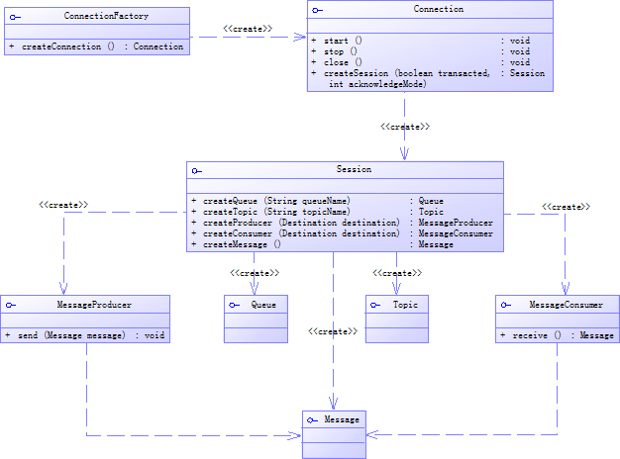
JMS类图
类结构图
  （查看powerdesign）
  除前表显示的三套类，还提供了XA（分布式事务）相关的一套类
  类关系图

Slide 14
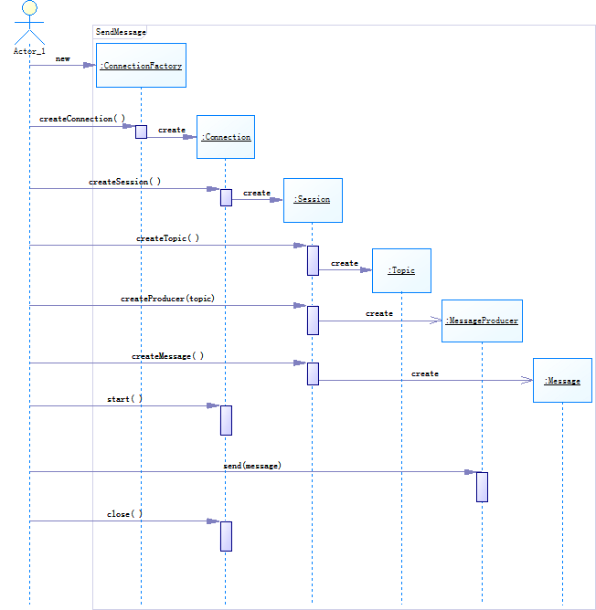
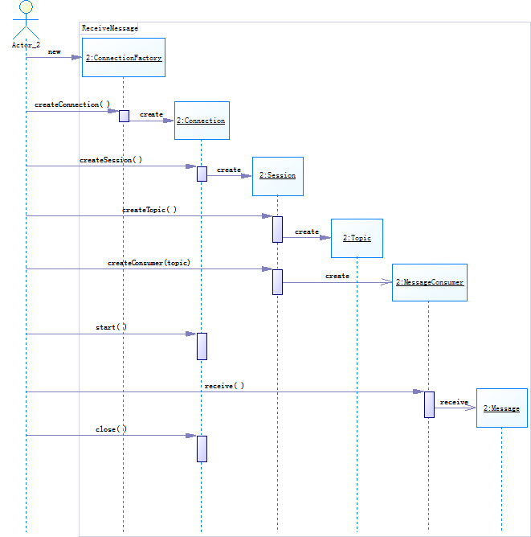
JMS消息发送/接收时序图
发送
  接收

Slide 15
JMS示例代码
发送
  Connection connection = connectionFactory.createConnection();
  Session session = connection.createSession(false, Session.AUTO_ACKNOWLEDGE);
  Destination destination = session.createTopic(topic);
  MessageProducer producer = session.createProducer(destination);
  TextMessage message = session.createTextMessage(text);
  connection.start();
  producer.send(message);
  connection.close();

Slide 16
JMS示例代码
接收
  Connection connection = connectionFactory.createConnection();
  connection.start();
  Session session = connection.createSession(false, Session.AUTO_ACKNOWLEDGE);
  Destination destination = session.createTopic(topic);
  MessageConsumer consumer = session.createConsumer(destination);
  Message receive = consumer.receive();
  Assert.assertTrue(receive instanceof TextMessage);
  TextMessage textReceive = (TextMessage) receive;
  Assert.assertEquals(text, textReceive.getText());
  connection.close();

Slide 17
目录
概念
实现方式
JMS规范
JMS相关产品
初步想法

Slide 18
ActiveMQ概况
  Apache项目
Java编写
应用最广
功能强大

Slide 19
ActiveMQ产品特性
支持多种跨语言客户端和协议
  Language Clients
    Java, C, C++, C#, Ruby, Perl, Python, PHP and more…
  Protocols Supported
    OpenWire, REST, Stomp, WS Notification, XMPP, AMQP, and more
    在JMS客户端和消息服务器均完整支持企业集成模式
    支持多种增强功能，如消息组、虚拟目的地等
    完整支持JMS1.1和J2EE1.4
    支持spring集成，使用spring的xml配置
    已在多种流行的J2EE服务器上测试，如TomEE, Geronimo, JBoss, GlassFish and WebLogic

Slide 20
ActiveMQ产品特性
支持插拔式的传输协议，如in-VM, TCP, SSL, NIO, UDP, multicast, JGroups and JXTA
    支持非常快速的JDBC持久化和高性能日志
    为高性能的集群设计
    支持REST
    支持ajax
    支持CXF和Axis
    可以内存模式运行，便于单元测试

Slide 21
ActiveMQ
部署方式
启动
  bin目录运行
    activemq
    activemq xbean:myconfig.xml
    activemq xbean:file:./conf/broker1.xml
  内嵌式启动（编码方式）
    BrokerService broker = new BrokerService();
    broker.setName("fred");
    broker.addConnector("tcp://localhost:61616");
    broker.start();
Client
Client
发送
接收
发送
接收
Server

Slide 22
其他产品
RabbitMQ
  Erlang编写
  实现AMQP(Advanced Message Queuing Protocol)
  支持多语言客户端
    C#,erlang,java,perl,python…
    ZeroMQ
  C/C++编写
  高性能，高并发
  多种N-to-N连接方式
    fanout, pubsub, pipeline, request-reply
  支持30多种语言，包括：C,C++,java,.net,python
    Apache Qpid，JBoss HornetQ，OpenJMS…

Slide 23
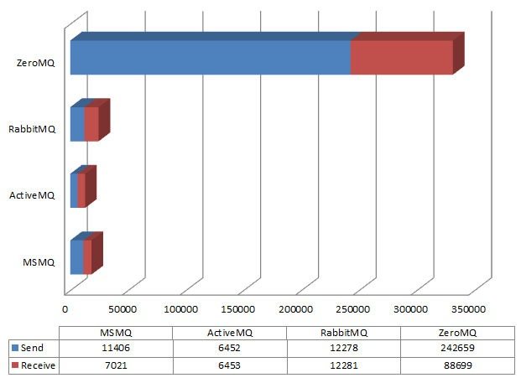
其他产品
    性能比较

Slide 24
目录
概念
实现方式
JMS规范
JMS相关产品
初步想法

Slide 25
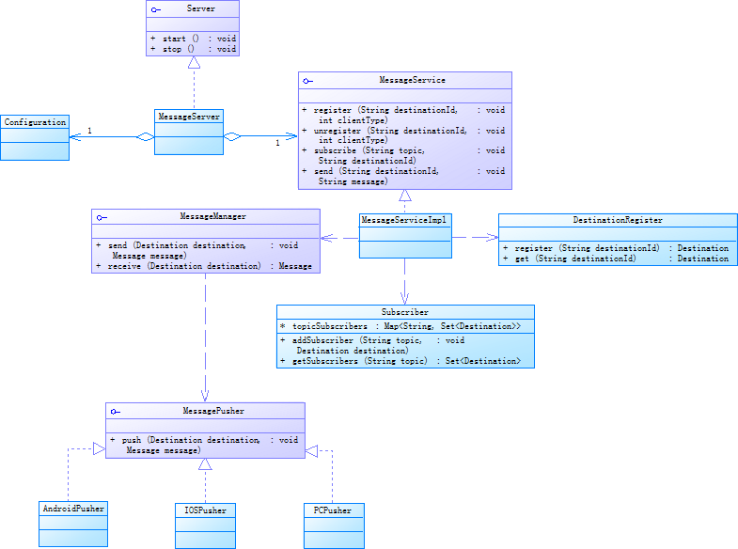
消息推送的初步想法
类图

Slide 26
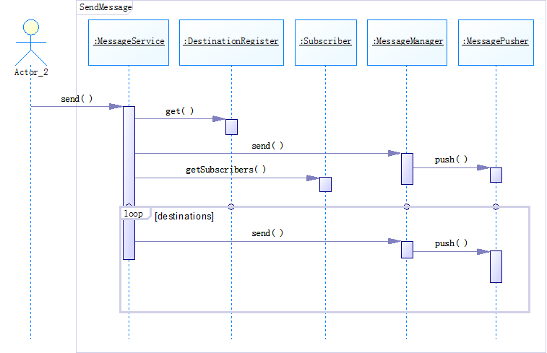
消息推送的初步想法
消息发送时序图

Slide 27
Thank you!

